Slide 1
Métodos Estatísticos Aplicados às Ciências Biológicas
- 11ª aula -

Slide 2
Motivação
The association between spirometry variables and exposure, adjusted for age, waist circumference, time in job, daily work hours, diabetes or hypertension, ETS, former smoke and number of fruit and vegetable servings per day was assessed by means of multiple regression models

Slide 3
Exemplo
Considere o estudo em que foi feita a amostragem de PM_{2,5} e BC
Amostragem manual em um mesmo ponto ao longo dos meses de Janeiro, Abril, Julho e Setembro
Concentrações de PM_{2,5} e BC

Slide 4
Amostra
69 medidas de PM2,5 e BC nos meses de Janeiro (N=20) , Abril (N=22), Julho (N=17) e Setembro (N=13)

Slide 5
Existe associação entre a PM 2,5 e BC?
PM2,5 e BC: Variáveis quantitativas

Slide 6
Objetivos
Quantificar o Grau (Força) de associação entre duas variáveis quantitativas
Descrever a relação entre variáveis quantitativas
Prever o valor de uma variável a partir de um valor conhecido de outra variável
Notes:
6
Ver página 2 capítulo 1.

Slide 7
Estudo da associação entre variáveis quantitativas
Investigar a presença ou ausência de relação linear sob dois pontos de vista:
a) Quantificando a força dessa relação: correlação.
b) Descrevendo a forma dessa relação: regressão.

Slide 8
Diagrama de dispersão:
Representação gráfica de duas variáveis quantitativas.
Exemplo
Y=PM2,5
X=BC

Slide 9
Como quantificar a associação?
Coeficiente de correlação linear de Pearson
Coeficiente de correlação de Spearman (não paramétrico)
Exemplo (PM2,5 x BC)
r =0,829
p<0,001
No R:
Estatísticas
Resumos
Teste de correlação

Slide 10
Propriedade do coeficiente de correlação linear de Pearson
Classificação da correlação
r = 1, correlação linear positiva e perfeita
r = -1, correlação linear negativa e perfeita
r = 0, inexistência de correlação linear

Slide 11
No exemplo (PM2,5 x BC)
r =0,829
p<0,001

Slide 12
Associação entre Variáveis Quantitativas
Análise de Correlação
Análise de Regressão
Y é variável resposta e X é variável explicativa
Medir o grau de relacionamento linear entre X e Y
Descrever a forma de relacionamento entre X e Y

Slide 13
Análise de Regressão (linear simples)
X variável independente (ou explicativa)
Y = a + b X
Y variável dependente (ou resposta)
coeficiente
linear
coeficiente
angular
Y
Equação da Reta
ΔY
ΔY
b=
ΔX
a
ΔX
0
X

Slide 14
Critério de Ajuste
Qual reta melhor se ajusta aos pontos ?
Y
*
*
*
*
*
*
*
*
*
*
*
X

Slide 15
Um possível critério: Mínimos Quadrados
Y
*
*
*
(x,y)
y
*
^
*
*
y
^
(x,y)
*
x
X
^
( x , y ) ( x , y )
observado
ajustado
^
y - y = e resíduo

Slide 16
Reta de Mínimos Quadrados
Y
^
^
^
Y = a + b X
Observado
Ajustado
^
Σ ( Xi - X ) ( Yi - Y )
^
Σ ( Yi ) - b Σ ( Xi )
b =
a =
2
n
Σ ( Xi - X )
^
Y - Y = e

Slide 17
Suposições
os valores da variável resposta Y devem ter distribuição normal a cada valor da variável explicativa X
a variabilidade da variável resposta Y deve ser a mesma a cada valor da variável explicativa X
a relação entre as duas variáveis deve ser linear

Slide 18
Diagrama de dispersão
Possibilita avaliar, de forma aproximada, se ocorrem desvios grosseiros das três suposições
Exemplo
Os dados no arquivo tetrahymena.rda são resultados de um experimento com tetrahymena (gênero de protozoários ciliados não patogênicos) para verificar o efeito da concentração de células no seu diâmetro

Slide 19
A relação entre Diâmetro e Concentração não é linear

Slide 20
É possível verificar as suposições de forma mais detalhada por meio da análise dos resíduos
Gráfico dos resíduos x variável explicativa
Gráfico dos resíduos x Ordem das observações (se conhecida)
Gráfico de probabilidade normal dos resíduos

Slide 21
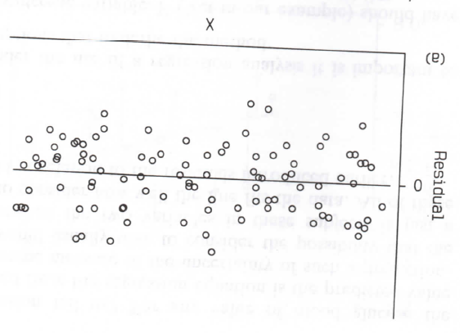
Alguns exemplos
Fonte: Altman, 1999

Slide 22
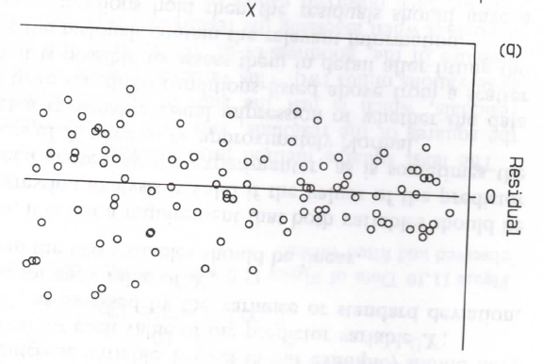
Alguns exemplos
Fonte: Altman, 1999

Slide 23
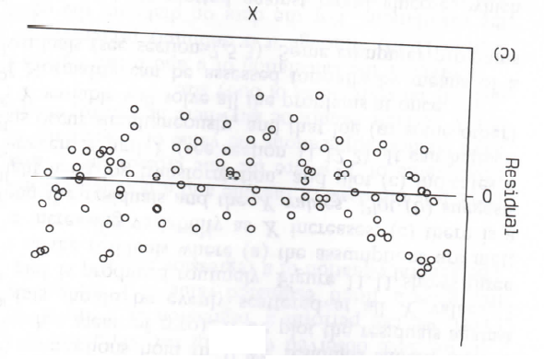
Alguns exemplos
Fonte: Altman, 1999

Slide 24
ANOVA
A reta de regressão ajustada explica uma proporção da variabilidade da variável dependente Y, e os resíduos indicam a parte da variabilidade que não é explicada
Variância Total
efeito da var. X
efeito residual

Slide 25
SQ(Total) = SQ(Regressão) + SQ(Residual)
^
Var (Y) Var (Y) Var (e)
A variabilidade Total dos Dados (Y) pode ser explicada através do efeito da variável independente (X) e do resíduo (e)
Fontes de Variação

Slide 26
Tabela de ANOVA
H₀:
F.V. g l SQ QM F p
Modelo 1
SQMod
QMMod
QMRes
Resíduo n-2
SQRes/(n-2)
TOTAL n-1
Testar o efeito do coeficiente angular do modelo

Slide 27
Uma medida informal da qualidade do ajuste é dada por
Coeficiente de Determinação
Proporção da variabilidade total da variável resposta explicada pela regressão

Slide 28
Exemplo
É possível prever a concentração do PM 2,5 a partir da concentração do BC
Y = PM2,5
X = BC

Slide 30
Regression Analysis: PM2,5 versus BC
The regression equation is
PM2,5 = 1,60 + 5,83 BC
Predictor Coef SE Coef T P
Constant 1,595 1,093 1,46 0,149
BC 5,8290 0,4809 12,12 0,000
S = 3,06734 R-Sq = 68,7% R-Sq(adj) = 68,2%

Slide 31
Analysis of Variance
Source DF SS MS F P
Regression 1 1382,2 1382,2 146,91 0,000
Residual Error 67 630,4 9,4
Total 68 2012,5

Slide 32
Análise de Resíduos
A
B
C
D

Slide 33
A análise dos resíduos sugere que:
Não há desvios grosseiros da distribuição normal (figura A);
A figura B sugere desigualdade de variâncias;
Na figura D é observada uma tendência cíclica nos resíduos

Slide 34
Para solucionar o problema: considerar o Mês no modelo
Modelo de regressão linear múltipla

Slide 35
Mês: variável qualitativa

Slide 36
Devem ser criadas variáveis que identifiquem de forma quantitativa as suas classes (existem várias maneiras ).
Uma maneira possível é criar variáveis indicadoras que assumem os valores 0 ou 1.
Por exemplo:
1, se a observação
foi coletada em
Janeiro;
Indicadora do mês de Janeiro =
0, caso contrário.

Slide 37
Exemplo (continuação)
Foram consideradas 3 variáveis indicadoras: uma para o mês de Abril, uma para o mês de Julho e uma para o mês de Setembro
O mês de janeiro é a categoria de referência

Slide 38
The regression equation is
PM2,5 = 4,37 + 4,06 BC - 1,25 MÊS_ABR +
5,64 MÊS_JUL + 1,40 MÊS_SET
Predictor Coef SE Coef T P
Constant 4,3749 0,9157 4,78 0,000
BC 4,0567 0,5104 7,95 0,000
MÊS_ABR -1,2489 0,7774 -1,61 0,113
MÊS_JUL 5,643 1,130 4,99 0,000
MÊS_SET 1,4041 0,8415 1,67 0,100
S = 2,24635 R-Sq = 84,0% R-Sq(adj) = 83,0%

Slide 39
Análise de Resíduos

Slide 40
Exemplo: Diâmetro x Concentração em tetrahymena
não linear

Slide 41
The regression equation is
Diametro = 36,5 - 1,28 Log_concentracao + 1,48 Glicose_cat
Predictor Coef SE Coef T P
Constant 36,4530 0,4875 74,77 0,000
Log_concentracao -1,27570 0,04298 -29,68 0,000
Glicose_cat 1,4806 0,1091 13,57 0,000
S = 0,454356 R-Sq = 93,9% R-Sq(adj) = 93,7%
Analysis of Variance
Source DF SS MS F P
Regression 2 213,98 106,99 518,26 0,000
Residual Error 67 13,83 0,21
Total 69 227,81

